Slide 1

Reunión PARA padres- Título I
Nombre de la escuela
Nombre del presentador| Nombre del evento| Fecha de la reunión

Slide 2

¿Qué es el Título I?

Slide 3

¿Qué es el título I?
El Título I brinda apoyo académico adicional y oportunidades de aprendizaje para los estudiantes.
El programa tiene como objetivo ayudar a garantizar que todos los estudiantes cumplan con los Estándares Estatales Básicos Comunes de California.
Metas del Título I:
Aumentar el rendimiento académico
Brindar apoyo educativo directo a los estudiantes
Brindar desarrollo profesional a los maestros
Promover la educación y la participación de los padres

Slide 4

Título I participación de los padres

Slide 5

Participación de los padres
Los padres tienen los derechos de….
Solicitar reuniones y capacitaciones
Revisar los datos de logros académicos de la escuela
Revisar el plan de participación de los padres y las actividades incluidas en el Plan escolar para el logro estudiantil
Revisar y modificar la Política de participación de los padres y la familia del Título I y el Pacto entre la escuela y los padres

Slide 6
Participación de los padres
Comite Consejo del Sitio Escolar (SSC)
Proporciona a los padres la oportunidad de participar en el programa académico de la escuela.
Desarrolla, supervisa y evalúa el Plan Escolar para el Logro Estudiantil (SPSA) para implementar programas y servicios que apoyen a los estudiantes.
La colaboración (trabajo conjunto) entre escuelas y familias es esencial para aumentar el rendimiento de los estudiantes.
En nuestra escuela, los padres participan en las siguientes actividades:
Conferencias de padres
Talleres
Conversaciones-Café
PTO/PTA
Voluntarios
Manténgase informado... nuestra escuela está utilizando lo siguiente para comunicarse con usted:
Tablero escolar
Sitio web
Twitter

Slide 7
Participación de los padres
POLÍTICA DE PARTICIPACIÓN DE PADRES Y FAMILIAS
Cada escuela del Título I, en colaboración con los padres, debe preparar una política de participación de los padres y la familia a nivel del sitio.
La Política describe cómo la escuela involucrará a los padres de una manera significativa, continua y oportuna.
La política también describe cómo los padres participarán en la planificación, revisión y mejora del programa y las actividades del Título I de la escuela.
PACTO ENTRE LA ESCUELA Y LOS PADRES
El Pacto describe cómo la escuela y los padres comparten la responsabilidad del logro estudiantil.It is developed in collaboration among parents, teachers, and students
El Pacto se distribuye anualmente con la Política de participación de padres y familias del Título I

Slide 8

Plan escolar para el rendimiento estudiantil

Slide 9

Plan Escolar para el logro estudiantil
Evaluar anualmente las metas del programa
Evaluación integral de necesidades
Revisión de los datos de rendimiento escolar(Tablero,
Perfil integral de la escuela, etc)
Metas y estrategias para abordar las necesidades académicas de los estudiantes
-Descripción de programas básicos y complementarios
-Descripción de estrategias e intervenciones instructivas para ayudar a los estudiantes con dificultades
-Professional needs and activities
Estrategias y actividades de participación de los padres
Alineación de los recursos fiscales con las estrategias
Desarrollo del SPSA:
CUATRO acciones obligatorias:
El SPSA debe desarrollarse de manera significativa con el aporte de los padres.
El SPSA debe compartirse con ELAC, con la oportunidad de recibir recomendaciones de ELAC.
El SPSA debe ser aprobado por el Consejo del Sitio Escolar, después de que se presenten y consideren las recomendaciones de ELAC.
El SPSA debe ser aprobado por la junta directiva del distrito.
Disponible electrónicamente: https://www.stocktonusd.net/Page/10028

Slide 10
Plan Escolar para el logro estudiantil
Proceso de toma de decisiones basado en datos:
Las escuelas analizan los resultados de las evaluaciones SBAC, ELPAC, iReady, las tasas de asistencia y suspensión para revisar los datos de desempeño de toda la escuela con los socios educativos.
El análisis de datos se utiliza para determinar los éxitos y los desafíos del plantel escolar. Se centra en el plan de estudios, los estándares estatales, el clima escolar y la participación familiar.
La escuela, con el aporte de los socios educativos, elabora un plan para ajustar las prácticas de instrucción según los hallazgos del proceso de toma de decisiones para mejorar el rendimiento de los estudiantes.
Plan de estudios del distrito:
ELA/ELD:
  Avance en Benchmark
  MyPerspectives
Matemáticas
iReady Matemáticas
Pearson Matemáticas

Slide 11
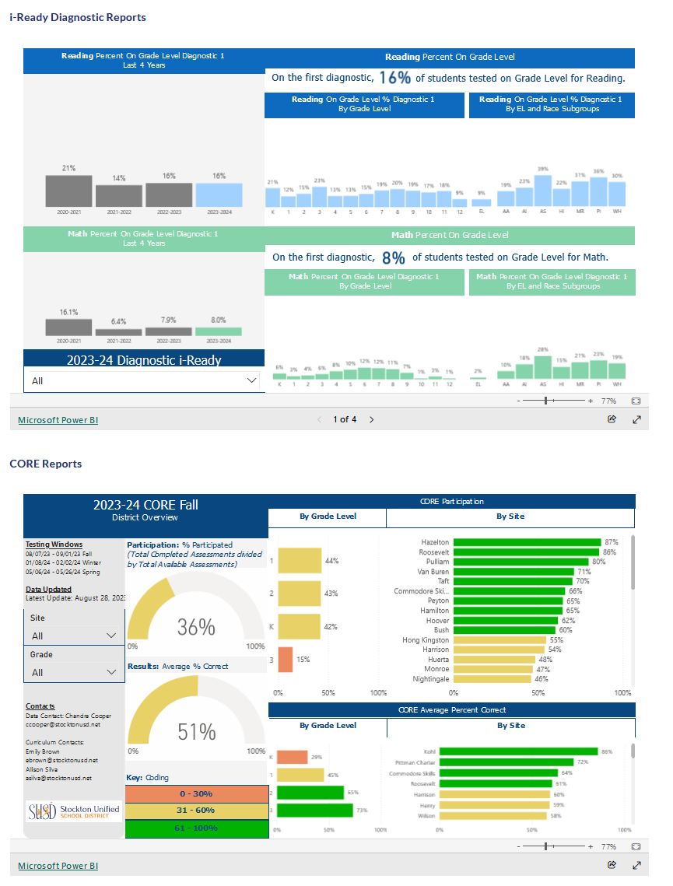
Plan Escolar para el logro estudiantil
Eliminar este cuadro:
Localice los datos de rendimiento escolar y agregue diapositivas adicionales según sea necesario.
Para obtener ayuda, comuníquese con Research

Slide 12

Nombre de la escuela
Financiamiento del Título I y Plan Escolar

Slide 13

Asignación de fondos DEL Título I
A las escuelas se les asignan fondos según el porcentaje de estudiantes que reciben almuerzo gratuito o a precio reducido.
Las escuelas se clasifican según este porcentaje y reciben una asignación por alumno.
El uno por ciento del presupuesto total del Título I de la escuela se destina a actividades de participación de los padres.
Asignación total del Título I:
$[Total de fondos del Título I y del Título I para padres]

Slide 14
Estrategias escolares DE SPSA
Nuestro SPSA incluye las siguientes estrategias/actividades como programa escolar:
Objetivo 1: Nombre del objetivo 1
Identificar y describir brevemente estrategias/actividades, como tutoría, intervención, etc.
Objetivo 2: Nombre del Objetivo 2
Identificar y describir brevemente estrategias/actividades
Agregue diapositivas adicionales según sea necesario para compartir todos los objetivos y estrategias de la escuela.
Elimine este cuadro de instrucciones

Slide 15
¡GRACIAS!
Agregar nombre del director
Agregar número de contacto
Agregar sitio web de la escuela

